Slide 1
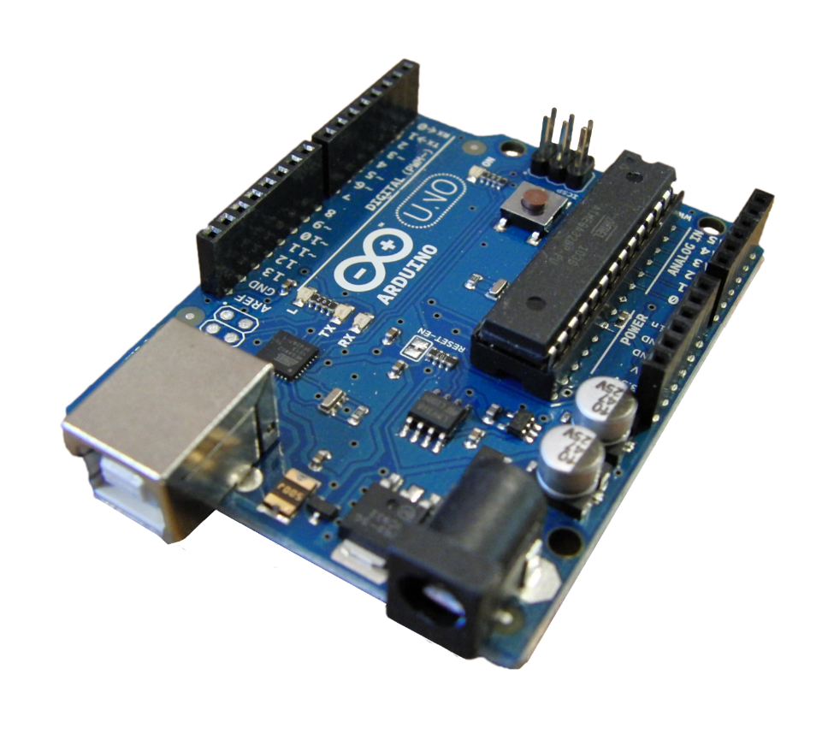
PEMROGRAMAN ARDUINO DASAR
Dr. Basuki Rahmat

Slide 2
Arduino
Pada dasarnya Arduino adalah Mikrokontroler.
Mikrokontroler adalah mikroprosesor dengan memori, RAM dan beberapa perangkat lain yang terhubung dengannya.
Arduino Uno adalah papan mikrokontroler berbasis ATmega328. ATmega328 memiliki memori Flash 32 KB (dengan 0,5 KB digunakan untuk bootloader). Ini juga memiliki 2 KB SRAM dan 1 KB EEPROM
Notes:
Flash- Where program is stored.
SRAM-Static Random Access Memory ( sketch creates and manipulates variables when it runs )
EEPROM- Electrically Erasable Programmable Read-Only Memory ( memory whose values are kept when the board is turned off )

Slide 3
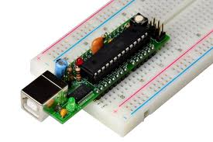
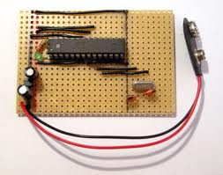
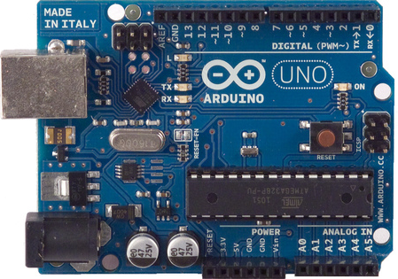
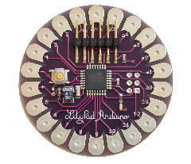
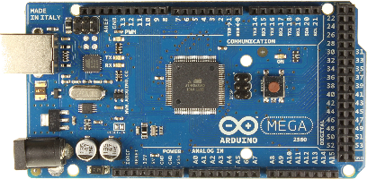
Berbagai jenis Arduino
Boarduino Kit
Arduino LilyPad
DIY Arduino
Arduino Uno
Arduino Mega 2560

Slide 4
Arduino uno
Apa yang dimilikinya?
14 Digital In/Out pins (6 can be used as PWM)
6 Analog Inputs
A USB Connection
A Power Jack
Reset Button
On-board LED
SCL/SDA pins (Serial Clock/ Serial Data pins)
Singkatnya, ini berisi semua yang dibutuhkan untuk mendukung mikrokontroler; cukup sambungkan ke komputer dengan kabel USB atau nyalakan dengan adaptor AC-ke-DC atau baterai untuk memulai.

Slide 5
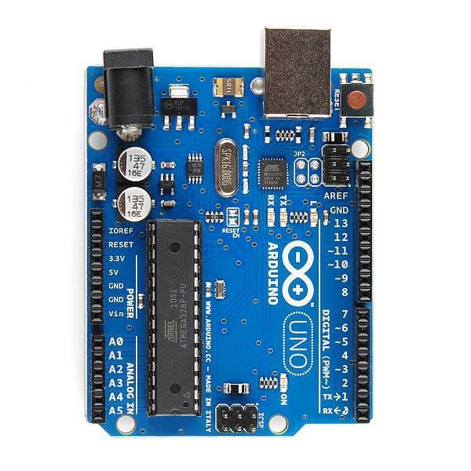
Konfigurasi Arduino UNO
USB
(to Computer)
PWR IN
RESET
SCL\SDA
(I2C Bus)
POWER
5V / 3.3V / GND
Digital I\O
PWM(3, 5, 6, 9, 10, 11)
Analog INPUTS

Slide 6
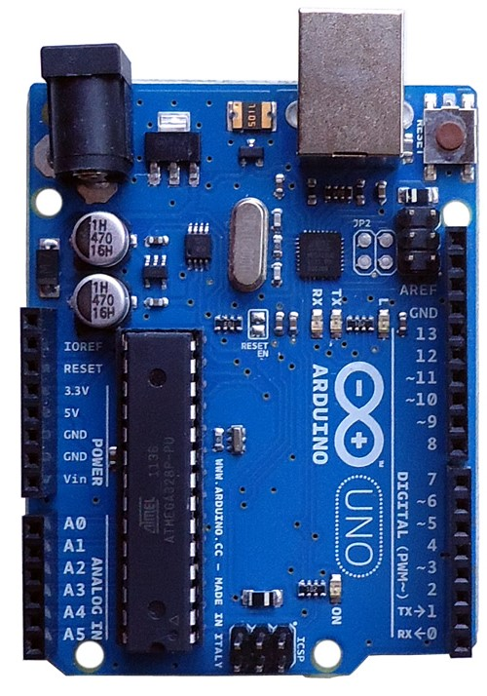
Konfigurasi Arduino UNO
Led Pin 13
Digital Input/ Output

Slide 7
PEMROGRAMAN ARDUINO
Konfigurasi Arduino uno
Instalasi Arduino Driver
Akses awal
* Memulai akses arduino
* Struktur dasar Program
4. Tipe data
5. Operator Aritmatika
6. Operator Logika
7. Akses Pin I/O
* Setting PIN
* Digital I/O
* Analog I/O
8. Control Structures ( If, If-Else, If-ElseIf-Else, while, for)

Slide 8
6 Konsep utama
digitalWrite()
analogWrite()
digitalRead()
If (statements) / Boolean
analogRead
Serial Communication

Slide 9
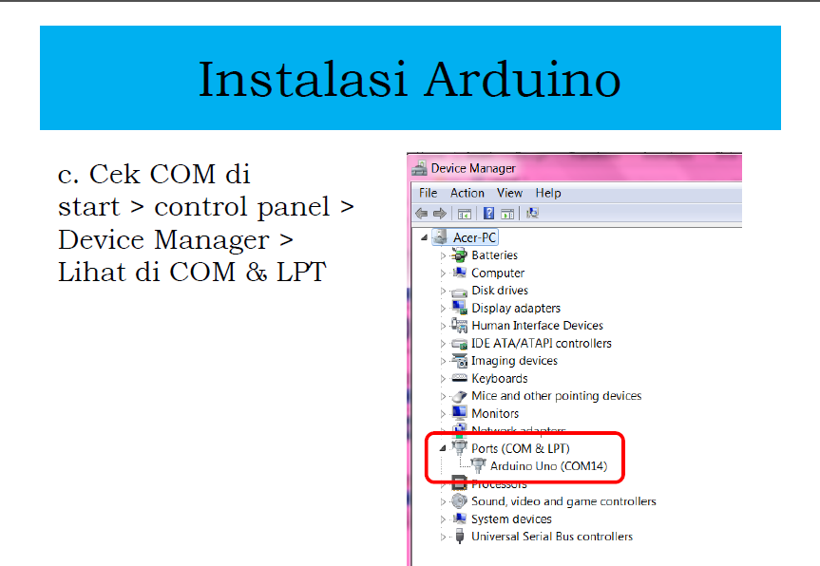
Instalasi Arduino UNO

Slide 10
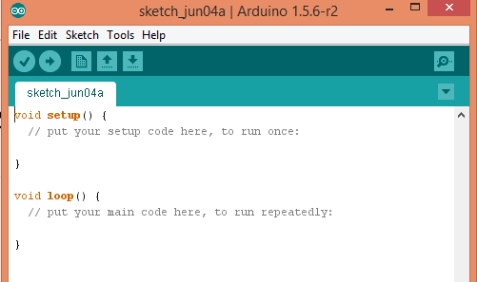
Struktur program arduino
Struktur dasar program
Set up tipe data, variabel, inisisalisasi (nilai awal), dll ➔ dieksekusi sekali
Isi program utama➔ dieksekusi berkali-kali

Slide 11
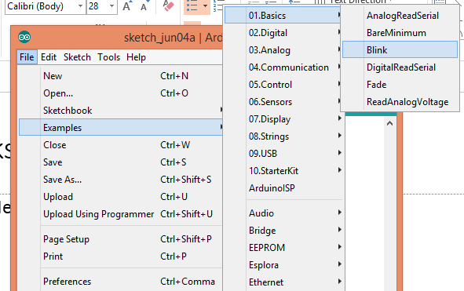
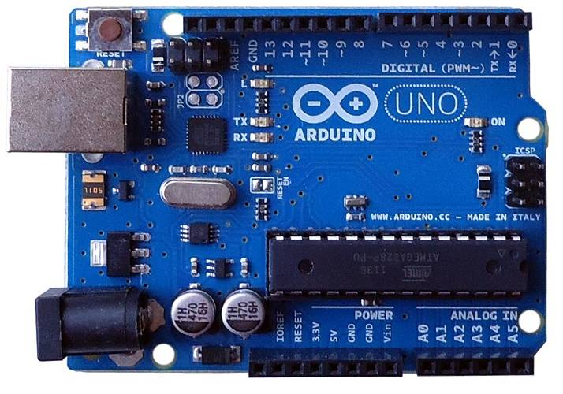
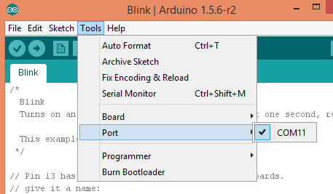
Akses awal
Led Pin 13
Menguji program “blink” di pin 13

Slide 12
PRAKTEK

Slide 13
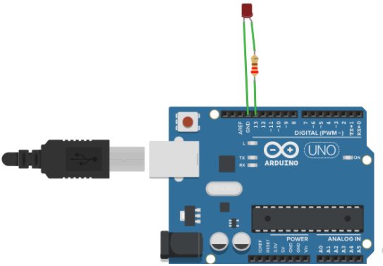
LED Blink 01

Slide 14
LED Blink 01
void setup()
{
pinMode(13, OUTPUT);
}
void loop()
{
digitalWrite(13, HIGH);
delay(1000); // Wait for 1000 millisecond(s)
digitalWrite(13, LOW);
delay(1000); // Wait for 1000 millisecond(s)
}

Slide 15
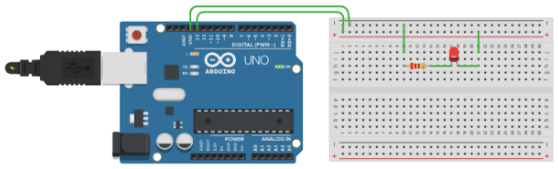
LED Blink 02

Slide 16
LED Blink 02
void setup()
{
pinMode(13, OUTPUT);
}
void loop()
{
digitalWrite(13, HIGH);
delay(1000); // Wait for 1000 millisecond(s)
digitalWrite(13, LOW);
delay(1000); // Wait for 1000 millisecond(s)
}

Slide 17
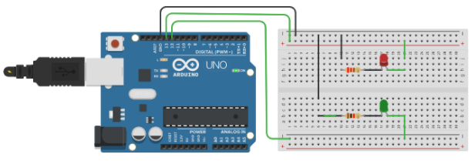
LED Blink 03

Slide 18
LED Blink 03
void setup()
{
pinMode(12, OUTPUT);
pinMode(13, OUTPUT);
}
void loop()
{
digitalWrite(12, HIGH);
delay(200); // Wait for 200 millisecond(s)
digitalWrite(12, LOW);
delay(200); // Wait for 200 millisecond(s)
digitalWrite(13, HIGH);
delay(200); // Wait for 200 millisecond(s)
digitalWrite(13, LOW);
delay(200); // Wait for 200 millisecond(s)
}

Slide 19
Terimakasih

